Slide 1
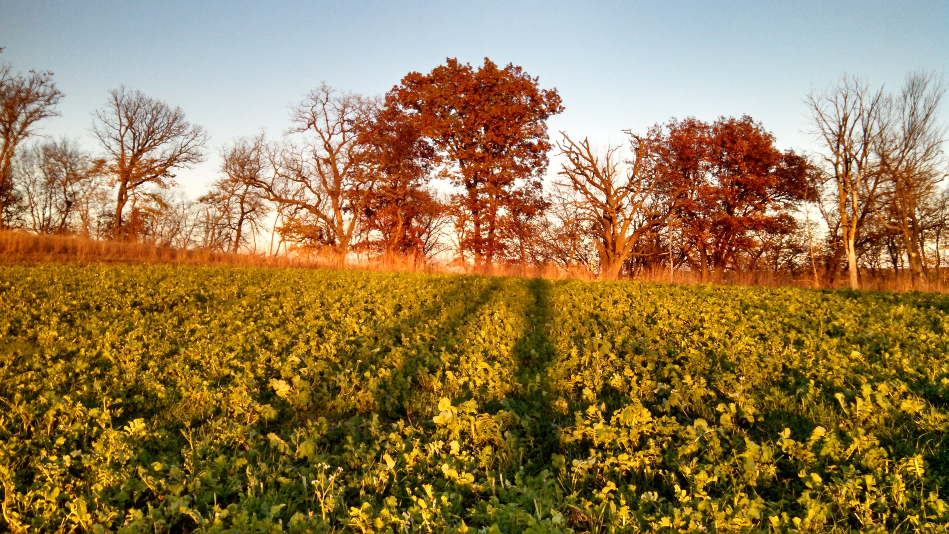
Farming By Satellite
Louis Anthonioz – HEI
Ugo Marchand – HEI
Tancrede Bernarovat – ISEN
Jean Le-Bellego - ISEN

Slide 2
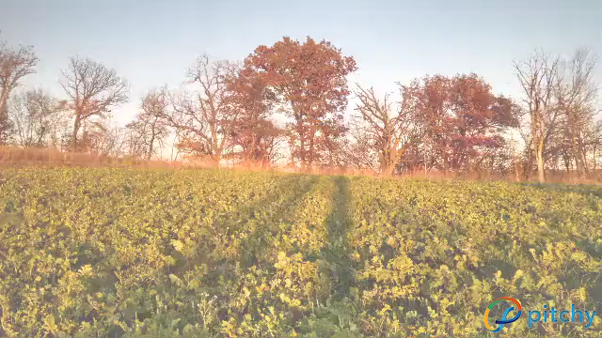
Présentation du projet Farming By Satellite

Slide 3
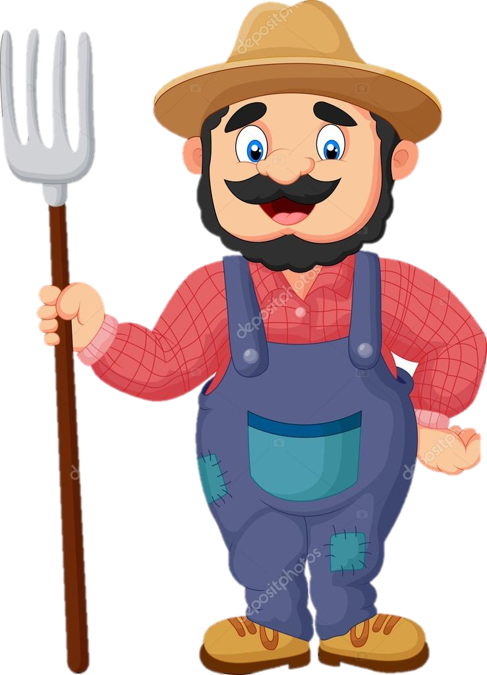
Le concept
client

Slide 4
Le client
Optimiser la composition des couverts végétaux
Augmenter ses rendements
Solution simple et rapide

Slide 5
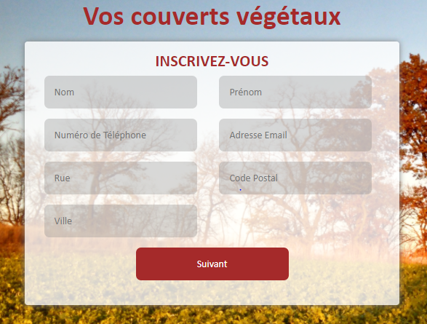
Le concept
Interface client
client

Slide 6
L’interface client
Renseignements personnels
Renseignements professionnels
Localisation

Slide 7
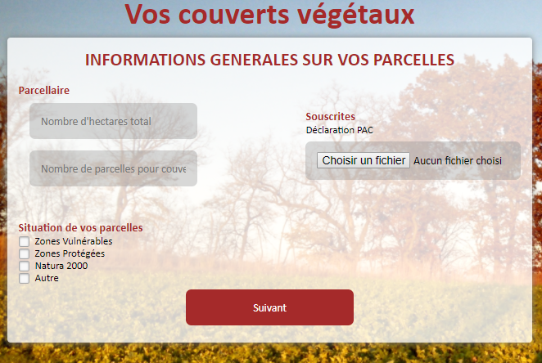
L’interface client
Renseignements personnels
Renseignements professionnels

Slide 8
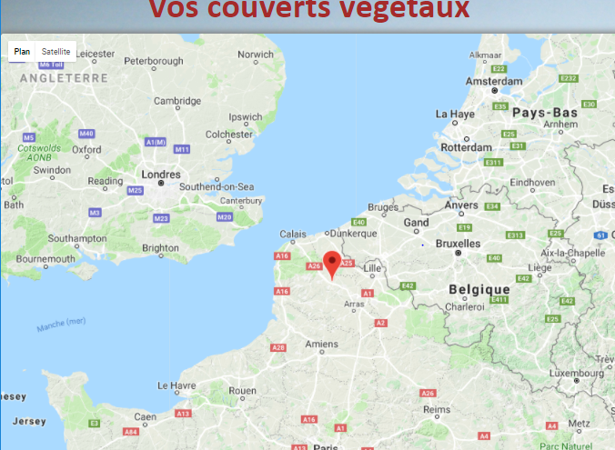
L’interface client
La localisation

Slide 9
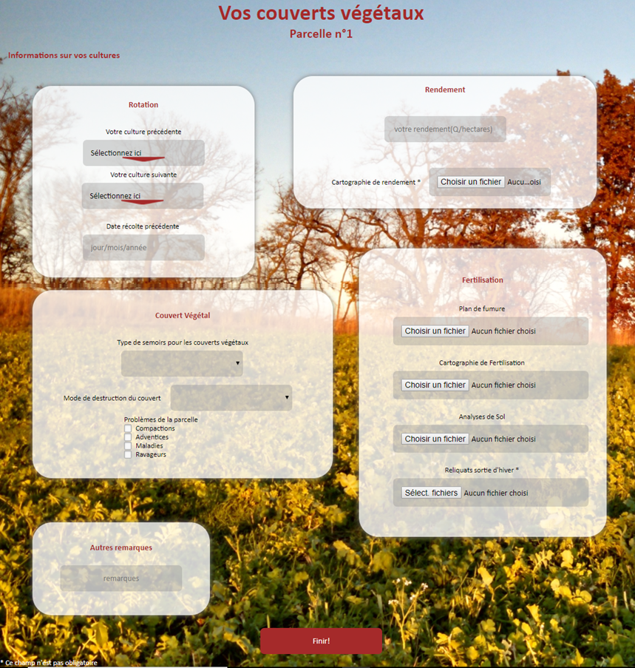
L’interface client
Les informations des parcelles

Slide 10
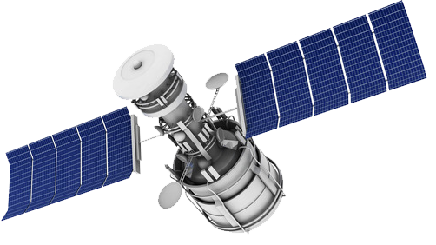
Le concept
Satellite
client
Interface client

Slide 11
Les indices
On récupère les indices grâces aux satellites copernicus
Satellite sentinel 2 et satellite sentinel 3
Les indices c’est quoi ça sert à quoi
Explication de comment ça marche (bash, python ,bande copernicus)

Slide 12
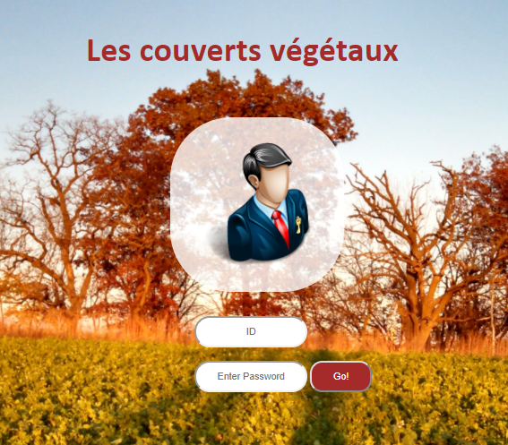
Le concept
Satellite
Interface client
client
Interface administrateur

Slide 13
L’interface administrateur
Récupérer tous les clients
Récupérer toutes leurs données
Récupérer les cartes des indices

Slide 14
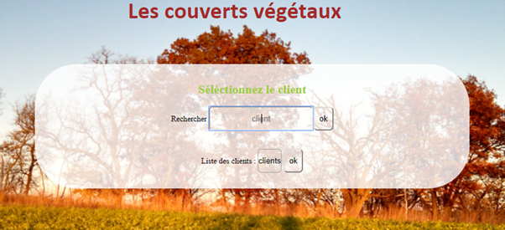
L’interface administrateur
Page 2
Page 1

Slide 15
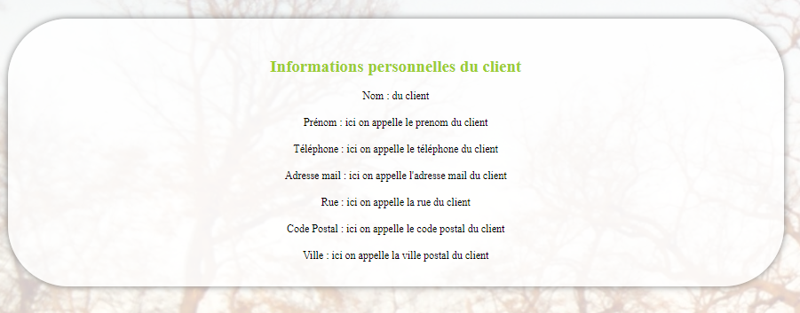
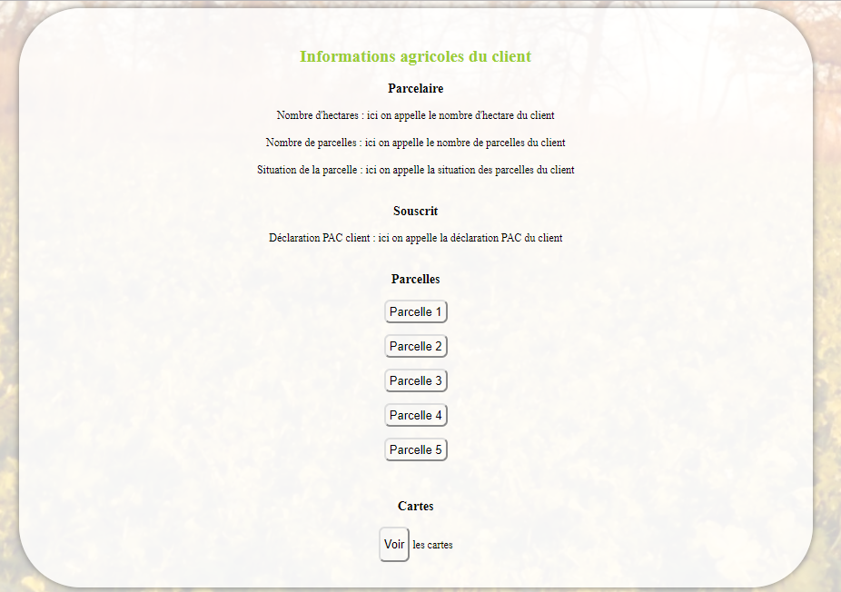
L’interface administrateur
Page 3

Slide 16
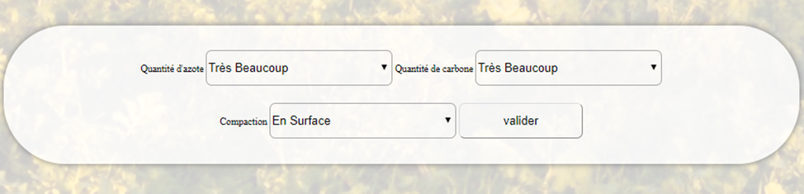
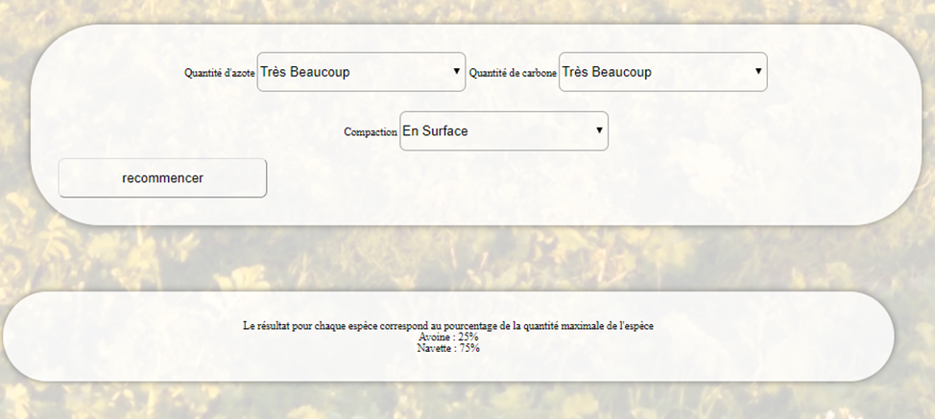
L’interface administrateur
Validation
Résultat

Slide 17
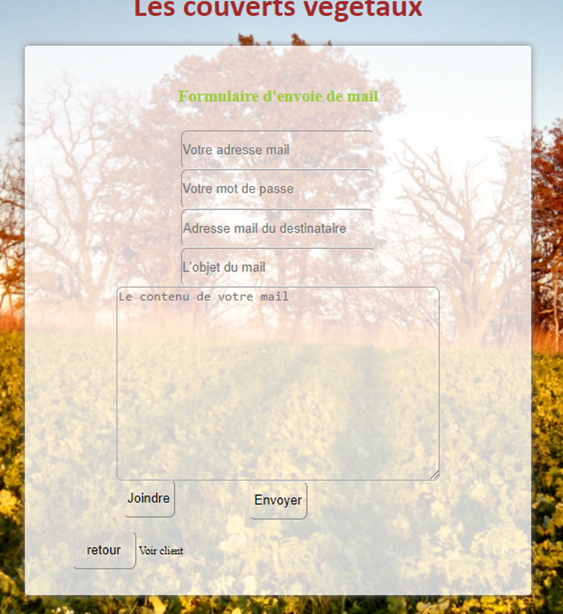
L’interface administrateur
Page 4

Slide 18
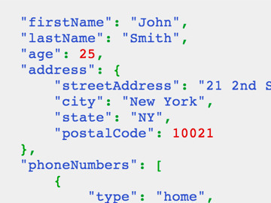
Le concept
Satellite
Interface client
Base de données
client
Interface administrateur

Slide 19
La base de données
Explication pourquoi
Comment ça marche

Slide 20

Le concept
Satellite
Interface client
Base de données
Client
Administrateur
Interface administrateur

Slide 21
L’administrateur
Membre de farming by sattellite
Son travail :
Trouver les meilleurs couverts végétaux pour le client
Donner un réponse au client

Slide 22
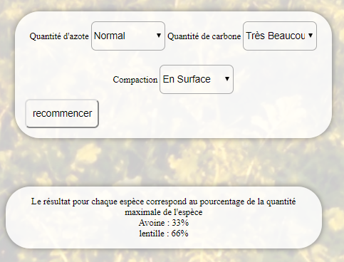
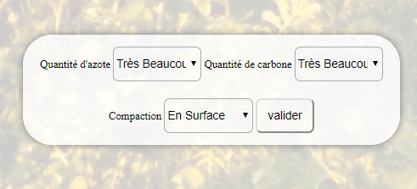
L’administrateur
Trouver les meilleurs couverts végétaux pour le client

Slide 23
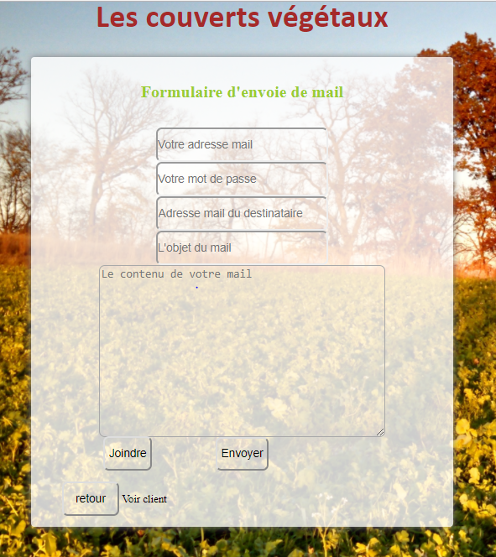
L’administrateur
Donner un réponse au client

Slide 24
Le concept
Satellite
Interface client
Base de données
Client
Administrateur
Interface Administrateur

Slide 25
Bilan
Ce qui marche
Interfaces (client, administrateur)
Base de données
Indices sentinel 2 (NDVI, MCARI, MTVI2)
Ce qu’il reste à faire
Récupérer Indices sentinel 3
Compléter la base de données

Slide 26
A vous de jouer!

Slide 27
Présentation des clients
Bertrand VANDOORNE
Profession : Agriculteur expérimenté
Ville : Lille
Nombre de parcelle : 2
Parcelle1
Culture précédente : Blé assolé
Culture suivante : Blé assolé
Parcelle 2
Culture précédente : Blé de blé
Culture suivante : Blé de blé
Remarque : Rendement en baisse
Nacim IHADDADENE
Profession : Agriculteur débutant
Ville : Lille
Nombre de parcelles : 1
Culture précédente : soja
Culture suivante : Maïs
Remarque : ça ne pousse pas

Slide 28
Présentation de la responsable d’étude
Marie Marion Rolloy
Profession : Directrice de l’entreprise Farming By Satellite
Entreprise :
Crée en 2020 en intrapreneuriat
Concept innovant et technologique
organisation tournée vers le client
Très dynamique
volonté de progresser
Résoudre leur demande interface administrateur

Slide 29
Remerciement
Marie MARION ROLLOY
Nacim IHADDADENE
Bertrand VANDOORNE

